Slide 1

الصف : الأول
المادة : علوم
الدرس : الحيوانات البرية و الحيوانات الأليفة

Slide 2

مخرجات التعلم
أن يذكر التلميذ أمثلة عن الحيوانات الأليفة
أن يميز التلميذ بين الحيوانات البرية والحيوانات الأليفة
أن يعدد التلميذ بعض الحيوانات البرية

Slide 3

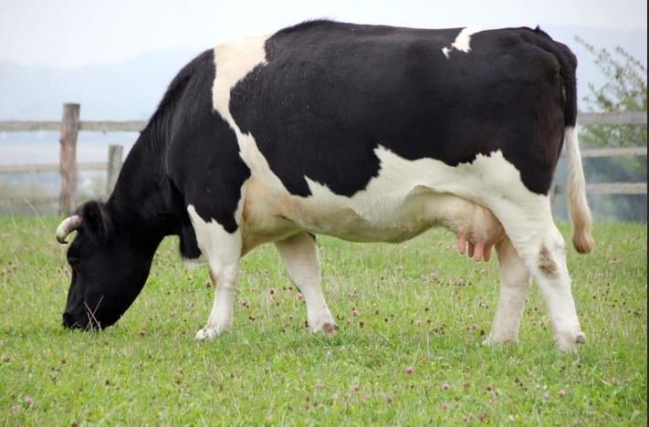
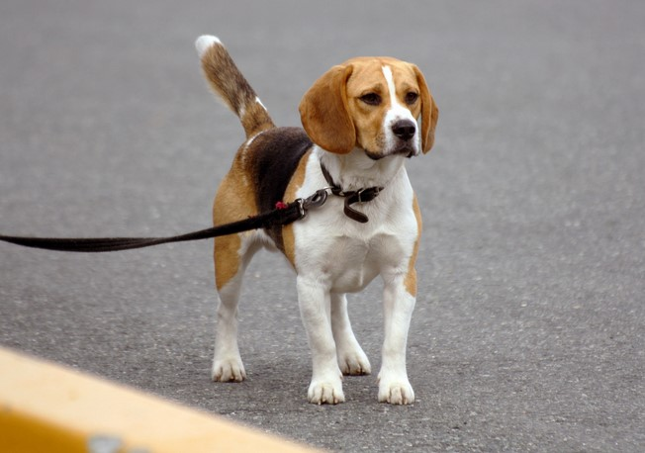
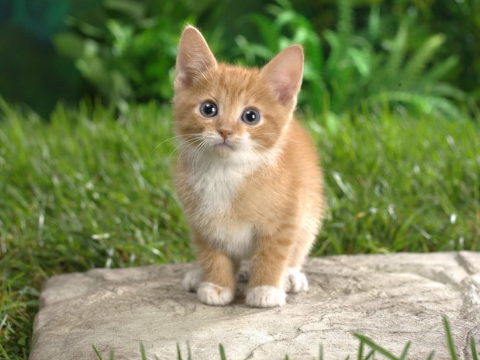
تأمل الصور الآتية:

Slide 4
الحيوانات الأليفة هي التي يربيها الإنسان

Slide 5

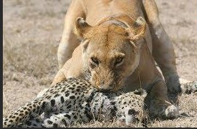
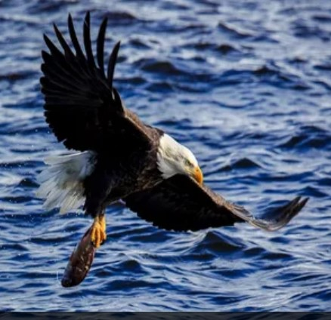
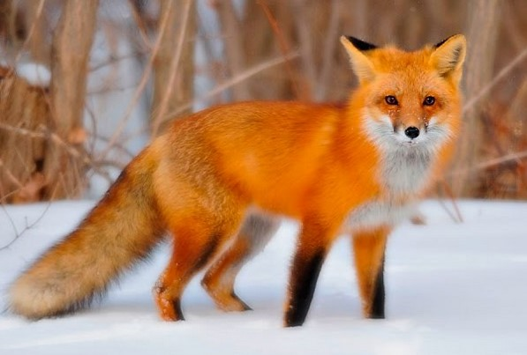

Slide 6

الحيوانات البرية هي التي يربيها الإنسان لا

Slide 7
أذكر ثلاثة حيوانات أليفة ؟؟؟

Slide 8
شكراً لحسن استماعكم

